Slide 1
AWS CloudFormation StackSets 활용
엄기성 / AWSKRUG 판교 소모임 / 2019.03.13
Notes:
안녕하세요 AWS CloudFormation StackSet 에 대해서 발표를 진행하게 된 엄기성이라고 합니다.

Slide 2
Speaker
이름: 엄기성(GiSeong Eom)
회사: 판교 K모 게임회사
업무: Cloud/Infra Operation (a.k.a. Ops)
취미: https://github.com/giseongeom
활동
AWSKRUG CLI 소모임
AWSKRUG 판교 소모임
Notes:
현재 판교역 부근 K모 게임회사에서 근무하고 있으며, 인프라 운영 및 잡다한(?) 일을 하고 있습니다.

Slide 3

Disclaimer
이 슬라이드의 내용은 전적으로 발표자 개인 의견입니다.
고용주/부서의 정책, 의견과 무관함을 미리 밝혀 둡니다.
Notes:
Disclaimer(면책 사항) 표기 - 중요함
발표 내용과 회사와 무관하다는 점을 명시합니다. 회사와 커뮤니티 활동이 엮이는 것을 좋아하지 않기 때문입니다.

Slide 4
Agenda
AWS CloudFormation 소개
AWS CloudFormation StackSet 소개
AWS CloudFormation StackSet 정리
Notes:
오늘 발표할 내용의 목차입니다.
CloudFormation StackSet에 대해서 알아보기 전에 CloudFormation에 대해서 이해할 필요가 있습니다. 당연하겠죠?

Slide 5
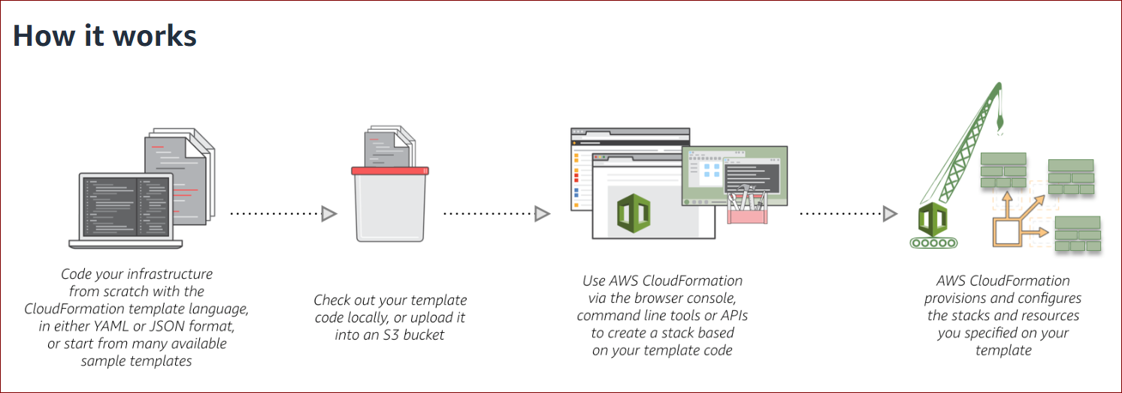
CloudFormation
AWS에서 제공하는 리소스 배포 / 관리도구
일단 사용하면 Infrastructure As a Code 비젼을 체감
이미지 출처: https://aws.amazon.com/cloudformation/
Notes:
CloudFormation은 AWS에서 제공하는 리소스 배포/관리도구입니다.
AWS의 인프라를 “Code”로 작성합니다.
만들어진 코드를 로컬의 파일에 저장하거나, 이 파일을 S3 bucket에 업로드합니다.
AWS 콘솔 또는 CLI/API 등을 통해서 앞서 만든 인프라코드가 담긴 파일을 이용해서 CFN Stack을 만들라고 명령합니다.
AWS CFN 서비스가 (여러분을 대신해서) 이런 리소스를 자동으로 생성합니다.
Stack은 Security Group 1개 또는 여러 리소스를 포함할 수 있습니다.

Slide 6
CloudFormation - Features
Authoring with JSON/YAML
Safety Controls
Preview Changes To Your Environment (ChangeSet)
Dependency Management
Cross Account And Cross-Region Management (StackSet)
Extensibility
Notes:
AWS 사이트에서 언급한 CFN의 주요 기능을 보면
Authoring with JSON/YAML
인프라를 JSON/YAML로 작성가능. (YAML 너무 좋습니다)
Safety Controls
수작업이 없고, Roll-back 과정이 자동으로 진행됩니다. 그래서, 실수가 존재하지 않습니다. (코드의 버그를 빼면..)
Preview Changes To Your Environment (ChangeSet)
실제 변경하기 전에 ChangeSet 이란 것을 볼 수 있습니다. 변경 내용 모음(?)이라고 생각하면 됩니다. (terraform plan과 비슷합니다)
Dependency Management
리소스간 의존성 정의할 수 있다는 뜻이구요. (예: RDS 생성하기 전에 vpc를 생성하도록 정의)
Cross Account And Cross-Region Management (StackSet)
오늘 발표하는 내용에 대한 것입니다.
Extensibility
커스텀 CFN 리소스 정의할 수 있다 뭐 이런 뜻인데.. 저는 초보니까 패스.

Slide 7
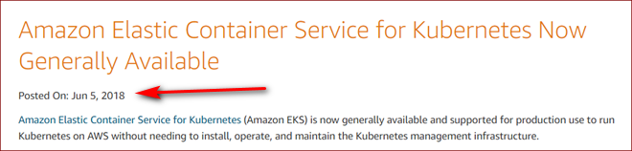
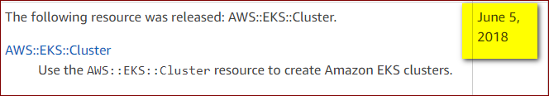
CloudFormation - Support
AWS의 새로운 제품이 발표되면 동시에 CloudFormation 지원도 추가된다.
이미지 출처: https://aws.amazon.com/about-aws/whats-new/2018/06/amazon-elastic-container-service-for-kubernetes-eks-now-ga/
이미지 출처: https://docs.aws.amazon.com/AWSCloudFormation/latest/UserGuide/ReleaseHistory.html
Notes:
재미있는 것은 새 제품/서비스가 GA되면 같이 지원이 추가됩니다. 이게 동시에 안된다는 것은 AWS 내부적으로 우선순위가 떨어진다고 이해하는 것이 맞겠죠?

Slide 8
CloudFormation - Competitors
유사한 제품
Azure Resource Manager Template (JSON)
Hashicorp Terraform (HCL)
Google Cloud Deployment Manager (YAML)
Notes:
CFN과 유사한 제품/서비스들이 있습니다.
Major cloud 업체들은 이런 배포 서비스가 기본적으로 제공됩니다.
Hashicorp Terraform은 3rd party 제품이라서 여러 클라우드를 제공하는 것이 특징입니다.
이런 배포 서비스가 없다면 저수준의 API 가지고 하나하나 만들어 나가야 합니다.
(이것을 좋아하는 분들은 없을 것이라고 생각합니다)
IBM SoftLayer나 KT ucloud 생각이 나네요.

Slide 9
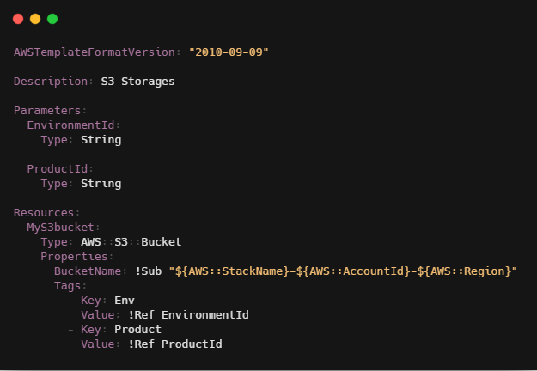
AWS CloudFormation
Notes:
CFN 예제 코드 – S3 Bucket 생성

Slide 10
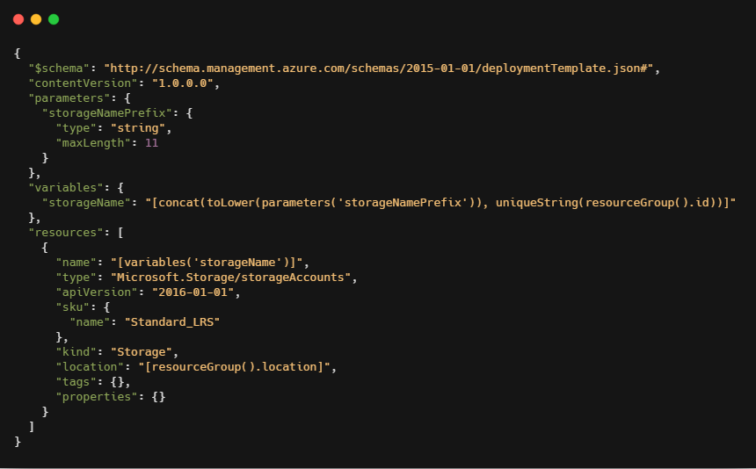
Azure Resource Manager Template
Notes:
AzureRM Template 예제 코드 – Azure Storage Account 생성

Slide 11
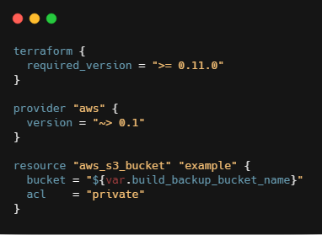
Hashicorp Terraform (HCL)
Notes:
HCL 예제 코드 – AWS S3 Bucket 생성

Slide 12
{ CloudFormation }
demo
초간단 CFN Stack 생성 / 변경 / 삭제 demo1-simple-cfn-stack.ps1 참고
Notes:
초간단 cloudformation 사용하는 데모
demo1-simple-cfn-stack.ps1 사용

Slide 13
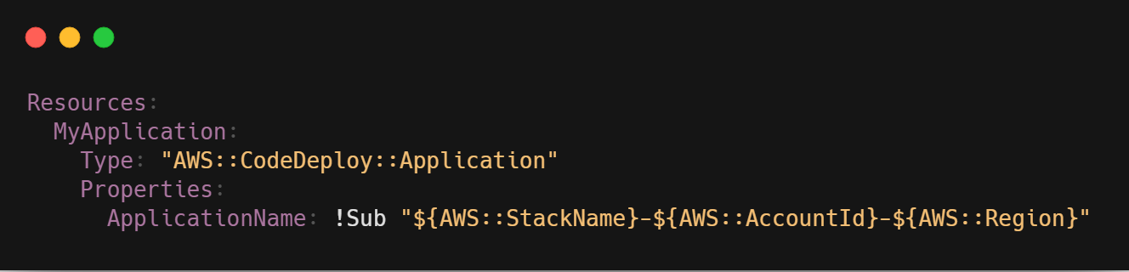
simple-cfn-stackV1.yml
Notes:
CodeDeploy Application을 선택한 이유는 비용이 들지 않기 때문입니다.

Slide 14
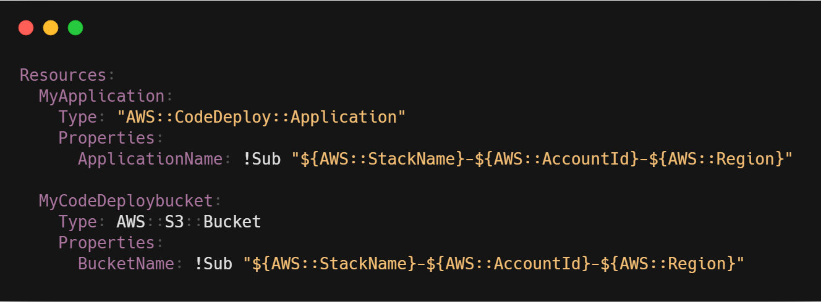
simple-cfn-stackV2.yml

Slide 15
Agenda
AWS CloudFormation 소개
AWS CloudFormation StackSet 소개
AWS CloudFormation StackSet 정리
Notes:
간단히 CFN이 무엇인지 맛을 봤습니다. 코드를 작성해서 AWS 리소스를 stack 단위로 생성/변경/삭제할 수 있는 서비스가 CFN이면, CFN StackSet을 여러 개의 Stack을 묶어서 Account / region을 넘어서 적용할 수 있도록 하는 것입니다.

Slide 16
CloudFormation StackSet
2017.07.25 CloudFormation StackSets 발표 (발표자 생일 전날)
Use CloudFormation StackSets to Provision Resources Across Multiple AWS Accounts and Regions https://aws.amazon.com/blogs/aws/use-cloudformation-stacksets-to-provision-resources-across-multiple-aws-accounts-and-regions/
Notes:
StackSet은 2017년에 발표되었습니다. 제 생일 전날이라서.. 기억을 하고 있구요.

Slide 17
CloudFormation StackSet – History
2017
2017.07.25 CloudFormation StackSet 발표
2017.11.06 Maximum 500 stack instances per stack set
2017.11.17 Stack instance overrides added for stack sets
2018
2018.05.30 Selective updates of stack instances
2018.12.13 Stack instance operation limit (1500)
CloudFormation - Release History https://docs.aws.amazon.com/AWSCloudFormation/latest/UserGuide/ReleaseHistory.html
Notes:
CFN StackSet의 히스토리는 그렇게 길지 않습니다. 대략 5번 정도 업데이트가 있었는데요. 다른 AWS 서비스에 비하면 그렇게 핫한 서비스는 아닙니다.

Slide 18
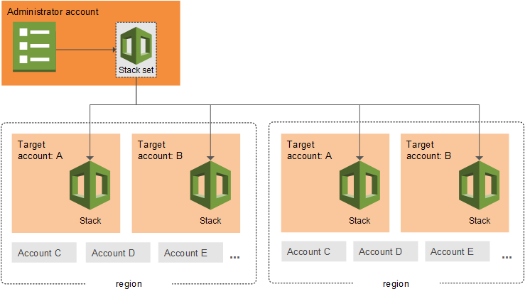
CloudFormation StackSet - Architecture
이미지 출처: https://docs.aws.amazon.com/AWSCloudFormation/latest/UserGuide/what-is-cfnstacksets.html
Notes:
StackSet의 구조를 그림으로 표현하면 ….

Slide 19
CloudFormation StackSet – Requirements
Administrator Account
Target Account(s)
IAM Service Role
AWSCloudFormationStackSetAdministrationRole
AWSCloudFormationStackSetExecutionRole
Stack Set이 사용하는 Role의 이름은 정해져 있으며 변경 불가능
Notes:
CFN StackSet의 구성요소는 간단합니다.
Administrator, Target, Service Role 3가지입니다.

Slide 20
CloudFormation StackSet – Requirements
Administrator Account
이름처럼 StackSet 관리자(?) 역할
StackSet을 생성하는 AWS Account
AWSCloudFormationStackSetAdministrationRole 생성
Target Account(s)
StackSet의 결과물(Stack)이 생성되는 AWS Account(s)
AWSCloudFormationStackSetExecutionRole 생성

Slide 21
CloudFormation StackSet – Options
Maximum concurrent accounts
병렬 처리 단위 / 작업 시간에 영향
단위: count / percent (%)
Failure tolerance
StackSet Operation 실패 기준
단위: count / percent (%)
Retain Stack
Stack instance를 삭제할 때 Stack을 남겨두는 옵션
Notes:
Option에 대한 설명

Slide 22
{ CloudFormation StackSet }
demo
초간단 CFN StackSet 생성 / 변경 / 삭제 demo2-prepare-cfn-stackset.ps1 demo3-manage-cfn-stackset.ps1
demo4-manage-cfn-stackset-SingleAccount.ps1
Notes:
CFN StackSet 데모
(남은 시간에 따라 demo4까지 진행)

Slide 23
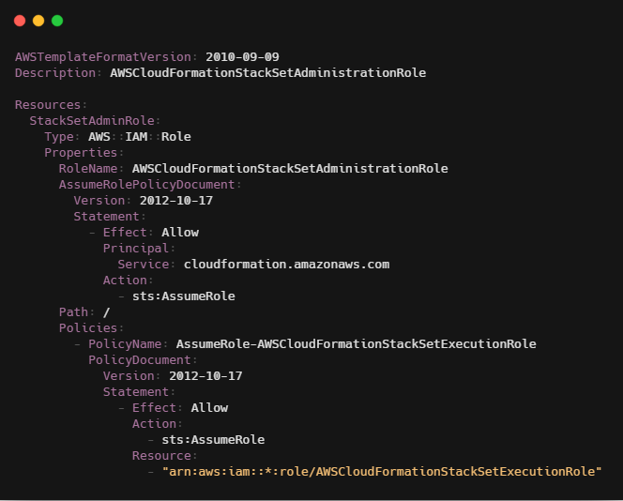
AWSCloudFormationStackSetAdministrationRole.yml

Slide 24
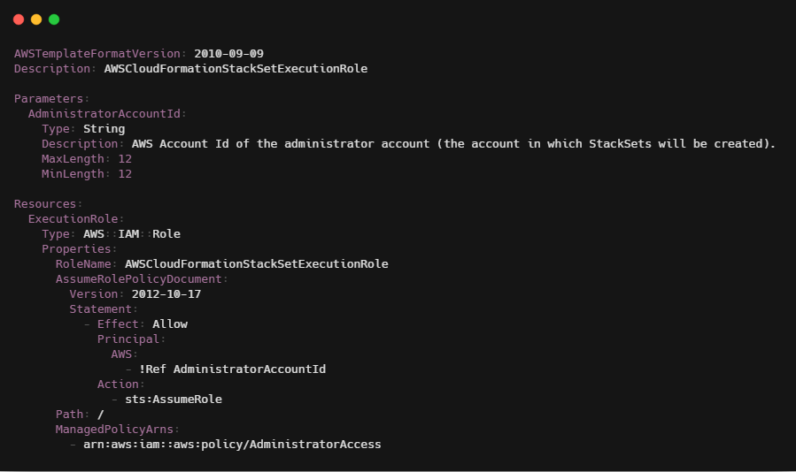
AWSCloudFormationStackSetExecutionRole.yml

Slide 25
Agenda
AWS CloudFormation 소개
AWS CloudFormation StackSet 소개
AWS CloudFormation StackSet 정리
Notes:
오늘 발표할 내용의 목차입니다.

Slide 26
CloudFormation StackSet – 구조적인 한계
CFN의 집합(?)이므로 그 한계점을 그대로 상속함
부족한 Intrinsic Function & Pseudo Parameters
Terraform HCL에 비교하면 장난 아님
리소스 이름에 Random 문자열 하나 넣으려면 삽질이 많음
구글링하면서 발견한 “My CloudFormation wish list”

Slide 27
CloudFormation StackSet – 사용하면서
StackSet 소스는 Local file 사용불가. 매번 S3에 업로드 ㅠㅠ (Public Access 허용된 S3를 사용할 필요는 없어서 다행) Azure RM template은 Public-Access 허용된 곳에 위치해야 한다. workaround는 있음
Stack Instance의 Name/Pattern을 지정할 수 없다. StackName 기반의 문자열 처리 불가능함 (예) StackSet-singleAWSAccount-Stackset-Demo-f5009c99-5cc3-4541-aa2f-2ac726fc6645
여러 Region에서 작업하는 경우, 기대보다 빠르지 않음
Terminate-Protection 없음 ㅠㅠ
개별 stack 에서는 terminate-protection이 설정할 수 있지만, stack-set 수준에서는 불가능

Slide 28
CloudFormation StackSet - 결론
AWS Account / Region별 리소스 이름 중복이 없도록 디자인
해당 리소스가 지속적으로 배포/관리 필요한지 확인
Monolithic 스타일의 큰 template 대신 작은 코드부터 시작하는 것이 필요
AWS Region별 차이점도 미리 고려하자 (모든 AWS Region != us-east-1)
Notes:
끝으로 CFN과 함께 사용하면 좋은 VSCode extension 에 대해 잘 정리한 블로그 링크가 있어서 공유합니다.
https://hodgkins.io/up-your-cloudformation-game-with-vscode

Slide 29
References
AWS CodeDeploy pricing https://aws.amazon.com/codedeploy/pricing/
Working with AWS CloudFormation StackSets https://docs.aws.amazon.com/AWSCloudFormation/latest/UserGuide/what-is-cfnstacksets.html
CloudFormation StackSets: automated cross-account/region deployments https://sanderknape.com/2017/07/cloudformation-stacksets-automated-cross-account-region-deployments/
How do I reference a resource in another AWS CloudFormation stack during template creation? https://aws.amazon.com/premiumsupport/knowledge-center/cloudformation-reference-resource/

Slide 30
References (cont’d)
AWS Management Tools Blog / AWS CloudFormation https://aws.amazon.com/blogs/mt/category/management-tools/aws-cloudformation/
AWS CloudFormation: 2018 in review https://aws.amazon.com/blogs/mt/aws-cloudformation-2018-in-review/
Deploy private Resource Manager template with SAS token and Azure PowerShell https://docs.microsoft.com/en-us/azure/azure-resource-manager/resource-manager-powershell-sas-token
My CloudFormation wish list https://www.kencochrane.net/2017/03/25/my-cloudformation-wishlist/
Azure Resource Manager template functions https://docs.microsoft.com/en-us/azure/azure-resource-manager/resource-group-template-functions

Slide 31
References (cont’d)
terraform 0.11 and Older / Interpolation Syntax https://www.terraform.io/docs/configuration-0-11/interpolation.html
Up your AWS CloudFormation game with Visual Studio Code https://hodgkins.io/up-your-cloudformation-game-with-vscode

Slide 32
Thank You
발표자료 / 예제소스 다운로드
Notes:
발표자료 & 예제소스 다운로드 링크
https://github.com/giseongeom/presentations/tree/master/2019/2019.03.12-AWS-pangyo

